Slide 1
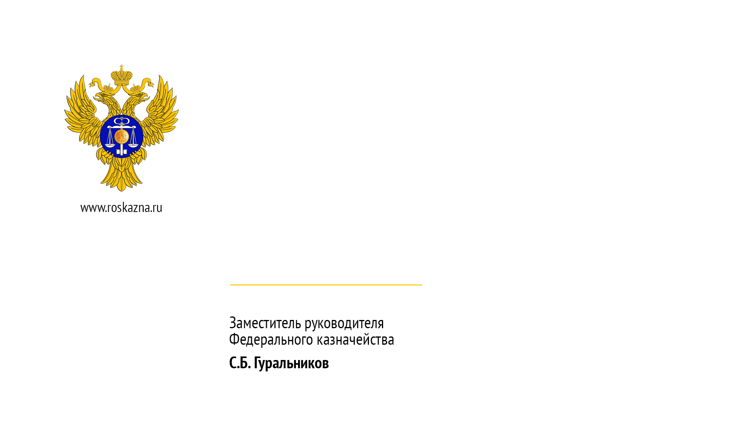
Взаимодействие с Государственной информационной системой о государственных и муниципальных платежах органов Федерального казначейства при наложении административных штрафов
Начальник Управления
развития бюджетных платежей
О.Н. Рудь
22 сентября 2016 года

Slide 2
ТРЕБОВАНИЯ ЗАКОНОДАТЕЛЬСТВА
ИНФОРМАЦИЯ, НЕОБХОДИМАЯ ДЛЯ УПЛАТЫ
(ИНФОРМАЦИЯ О НАЧИСЛЕНИИ СУММЫ)
ИНФОРМАЦИЯ ОБ УПЛАТЕ
Бюджетный кодекс Российской Федерации Статья 160.1. Бюджетные полномочия главного администратора (администратора) доходов бюджета
2. Осуществляет начисление, учет и контроль за правильностью исчисления, полнотой и своевременностью осуществления платежей в бюджет, пеней и штрафов по ним, а также предоставляет информацию, необходимую для уплаты денежных средств физическими и юридическими лицами за государственные и муниципальные услуги, а также иных платежей, являющихся источниками формирования доходов бюджетов бюджетной системы Российской Федерации, в Государственную информационную систему о государственных и муниципальных платежах в соответствии с порядком, установленным Федеральном законом от 27 июля 2010 года № 210-ФЗ «Об организации предоставления государственных и муниципальных услуг».
Кодекс Российской Федерации об административных правонарушениях Статья 32.2. Исполнение постановления о наложении административного штрафа
5. При отсутствии документа, свидетельствующего об уплате административного штрафа, и информации об уплате административного штрафа в Государственной информационной системе о государственных и муниципальных платежах, по истечении срока, указанного в части 1 или 1.1 настоящей статьи, судья, орган, должностное лицо, вынесшие постановление, изготавливают второй экземпляр указанного постановления и направляют его в течение десяти суток (а в случае, предусмотренном частью 1.1 настоящей статьи, в течение одних суток) судебному приставу-исполнителю для исполнения в порядке, предусмотренном федеральным законодательством.
8. Банк или иная кредитная организация, организация федеральной почтовой связи, платежный агент, осуществляющий деятельность по приему платежей физических лиц, или банковский платежный агент (субагент), осуществляющий деятельность в соответствии с Федеральным законом «О национальной платежной системе», которым уплачивается сумма административного штрафа, обязаны незамедлительно после уплаты административного штрафа лицом, привлеченным к административной ответственности, направлять информацию об уплате административного штрафа в Государственную информационную систему о государственных и муниципальных платежах, предусмотренную Федеральным законом от 27 июля 2010 года N 210-ФЗ «Об организации предоставления государственных и муниципальных услуг».
2/10

Slide 3
ДОЛЖНОСТНЫЕ ЛИЦА
ОРГАНОВ ФЕДЕРАЛЬНОГО КАЗНАЧЕЙСТВА
ДОЛЖНОСТНЫЕ ЛИЦА,
УПОЛНОМОЧЕННЫЕ СОСТАВЛЯТЬ ПРОТОКОЛЫ
ДОЛЖНОСТНЫЕ ЛИЦА,
УПОЛНОМОЧЕННЫЕ РАССМАТРИВАТЬ ДЕЛА
Приказ Федерального казначейства от 14.06.2016 № 9н «О должностных лицах Федерального казначейства, уполномоченных составлять протоколы об административных правонарушениях в соответствии с Кодексом Российской Федерации об административных правонарушениях»
1. Установить, что протоколы об административных правонарушениях, предусмотренных частями 4 и 5 статьи 7.32, статьями 15.1, 15.11, 15.14 - 15.15.16, 17.7, 17.9, частью 1 статьи 19.4, статьей 19.4.1, частью 20 статьи 19.5, статьями 19.6, 19.7, частью 1 статьи 19.26, частью 1 статьи 20.25 Кодекса Российской Федерации об административных правонарушениях, вправе составлять следующие должностные лица Федерального казначейства: 1.1. руководитель Федерального казначейства, его заместители; 1.2. начальники структурных подразделений центрального аппарата Федерального казначейства, их заместители; 1.3. начальники отделов структурных подразделений центрального аппарата Федерального казначейства, их заместители; 1.4. руководители территориальных органов Федерального казначейства, их заместители; 1.5. начальники структурных подразделений территориальных органов Федерального казначейства, их заместители; 1.6. иные должностные лица Федерального казначейства и его территориальных органов, уполномоченные осуществлять контроль и надзор в финансово-бюджетной сфере, а также внешний контроль качества работы аудиторских организаций, определенных Федеральным законом от 30 декабря 2008 г. N 307-ФЗ «Об аудиторской деятельности»: советники, ведущие консультанты, консультанты, главные специалисты-эксперты, ведущие специалисты-эксперты, специалисты-эксперты, главные контролеры-ревизоры, старшие контролеры-ревизоры отделов структурных подразделений центрального аппарата Федерального казначейства; консультанты, главные специалисты-эксперты, ведущие специалисты-эксперты, специалисты-эксперты, главные контролеры-ревизоры, старшие контролеры-ревизоры, контролеры-ревизоры структурных подразделений территориальных органов Федерального казначейства.
Приказ Федерального казначейства от 17.05.2016 № 151 «О должностных лицах Федерального казначейства, уполномоченных рассматривать дела об административных правонарушениях»
1. Установить, что рассмотрение дел об административных правонарушениях в центральном аппарате Федерального казначейства осуществляют: начальник Юридического управления Федерального казначейства С.Н. Сауль; заместитель начальника Юридического управления Федерального казначейства Е.А. Гринько. 2. Должностному лицу центрального аппарата Федерального казначейства, составившему в ходе контрольного мероприятия протокол об административном правонарушении, не позднее следующего рабочего дня со дня составления протокола направлять материалы дела об административном правонарушении в Юридическое управление Федерального казначейства. Дело об административном правонарушении в подшитом виде с описью направляется должностным лицом, составившим протокол об административном правонарушении, в Юридическое управление Федерального казначейства служебной запиской на бумажном носителе, при этом в прикладном программном обеспечении «Автоматизированная система документооборота «LanDocs» регистрируется служебная записка с приложением файла протокола об административном правонарушении в формате MS Word. 3. Установить, что рассмотрение дел об административных правонарушениях в территориальных органах Федерального казначейства осуществляют руководители территориальных органов Федерального казначейства и их заместители, уполномоченные соответствующим приказом территориального органа Федерального казначейства. 4. Установить, что материалы дела об административном правонарушении подлежат направлению в юридический отдел территориального органа Федерального казначейства в течение дня, следующего за днем их получения лицами, указанными в пункте 3 настоящего приказа, для подготовки заключения и его направления в срок не более 7 рабочих дней в адрес лиц, указанных в пункте 3 настоящего приказа.
3/10

Slide 4
ПРОЕКТ ПОРЯДКА ВЗАИМОДЕЙСТВИЯ СТРУКТУРНЫХ ПОДРАЗДЕЛЕНИЙ
ЦЕНТРАЛЬНОГО АППАРТА ФЕДЕРАЛЬНОГО КАЗНАЧЕЙСТВА
Приказ Федерального казначейства «О Порядке взаимодействия структурных подразделений (уполномоченных должностных лиц) центрального аппарата Федерального казначейства при выполнении функций администратора доходов федерального бюджета в части штрафов за административные правонарушения по главе 100 «Федеральное казначейство»
Утвердить Порядок взаимодействия структурных подразделений (уполномоченных должностных лиц) центрального аппарата Федерального казначейства при выполнении функций администратора доходов федерального бюджета в части штрафов за административные правонарушения по главе 100 «Федеральное казначейство» (далее – Порядок) согласно приложению к настоящему приказу. 2. Руководителям территориальных органов Федерального казначейства разработать и утвердить порядок взаимодействия структурных подразделений (уполномоченных должностных лиц) территориальных органов Федерального казначейства при выполнении функций администратора доходов федерального бюджета в части штрафов за административные правонарушения по главе 100 «Федеральное казначейство». 3. Управлению финансовых технологий (В.В. Ткаченко) в срок до ДД.ММ.ГГГГ обеспечить должностных лиц органов Федерального казначейства, уполномоченных на составление протоколов об административных правонарушениях и (или) рассмотрение дел об административных правонарушениях, прикладным программным обеспечением для реализации положений Порядка. 4. Настоящий приказ вступает в силу с даты его подписания за исключением положений Порядка, предусматривающих направление должностными лицами установленной информации в Государственную информационную систему о государственных и муниципальных платежах, которые вступают в силу после выполнения пункта 3 настоящего приказа.
4/10

Slide 5
ПРОЕКТ ПОРЯДКА ВЗАИМОДЕЙСТВИЯ СТРУКТУРНЫХ ПОДРАЗДЕЛЕНИЙ
ЦЕНТРАЛЬНОГО АППАРТА ФЕДЕРАЛЬНОГО КАЗНАЧЕЙСТВА
Порядок взаимодействия структурных подразделений (уполномоченных должностных лиц) центрального аппарата Федерального казначейства при выполнении функций администратора доходов федерального бюджета в части штрафов за административные правонарушения по главе 100 «Федеральное казначейство»
I. | Общие положения
II. | Порядок взаимодействия структурных подразделений (уполномоченных должностных лиц) центрального аппарата Федерального казначейства
III. | Порядок получения должностными лицами центрального аппарата Федерального казначейства, уполномоченными составлять протоколы или рассматривать дела об административных правонарушениях, информации об уплате административных штрафов
IV. | Порядок передачи должностными лицами центрального аппарата Федерального казначейства, уполномоченными составлять протоколы или рассматривать дела об административных правонарушениях, постановлений о назначении административного наказания в управления Федерального казначейства по субъектам Российской Федерации
5/10

Slide 6

ИДЕНТИФИКАТОР ПЛАТЕЛЬЩИКА И УНИКАЛЬНЫЙ ИДЕНТИФИКАТОР НАЧИСЛЕНИЯ
для юридических лиц — ИНН и КПП
для индивидуальных предпринимателей — ИНН
для физических лиц — серия и номер паспорта гражданина Российской Федерации, в отношении которого ведется производство по делу об административном правонарушении, в соответствии с Порядком взаимодействия структурных подразделений (уполномоченных должностных лиц) центрального аппарата Федерального казначейства при выполнении функций администратора доходов федерального бюджета в части штрафов за административные правонарушения по главе 100 «Федеральное казначейство»
идентификатора
плательщика
Тип | Идентификатор плательщика
01 | Паспорт гражданина Российской Федерации
02 | Свидетельство органов ЗАГС, органа исполнительной власти или органа местного самоуправления о рождении гражданина
03 | Паспорт моряка (удостоверение личности моряка)
04 | Удостоверение личности военнослужащего
05 | Военный билет военнослужащего
06 | Временное удостоверение личности гражданина Российской Федерации
07 | Справка об освобождении из мест лишения свободы
08 | Паспорт иностранного гражданина либо иной документ, установленный федеральным законом или признаваемый в соответствии с международным договором Российской Федерации в качестве документа, удостоверяющего личность иностранного гражданина
09 | Вид на жительство
Тип | Идентификатор плательщика
10 | Разрешение на временное проживание (для лиц без гражданства)
11 | Удостоверение беженца
12 | Миграционная карта
13 | Паспорт гражданина СССР
14 | CНИЛС
15 | Удостоверение личности гражданина Российской Федерации
21 | ИНН
22 | Водительское удостоверение
24 | Свидетельство о регистрации транспортного средства в органах Министерства внутренних дел Российской Федерации
25 | Охотничий билет
26 | Разрешение на хранение и ношение охотничьего оружия
1 | 2 | 3 | 4 | 5 | 6 | 7 | 8 | 9 | 10 | 11 | 12 | 13 | 14 | 15 | 16 | 17 | 18 | 19 | 20
A |  |  | B |  |  |  |  |  |  |  |  |  |  |  |  |  |  |  | C
уникальный
идентификатор
начисления
А | Код главы КБК
В | Уникальный номер начисления— 16 цифр. Алгоритм формирования, обеспечивающий уникальность номера, определен в соответствии с Приказом Федерального казначейства от 23.08.2016 № 312.
С | Контрольный разряд (алгоритм расчета представлен в пункте 3.1.3 Форматов взаимодействия ГИС ГМП с информационными системами участников).
6/10

Slide 7
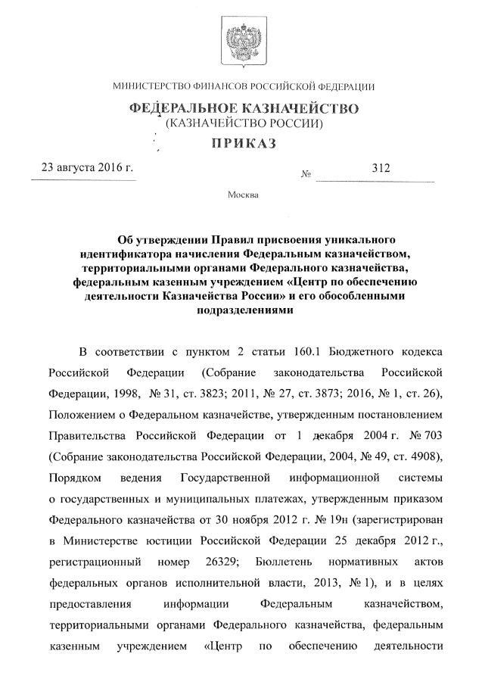
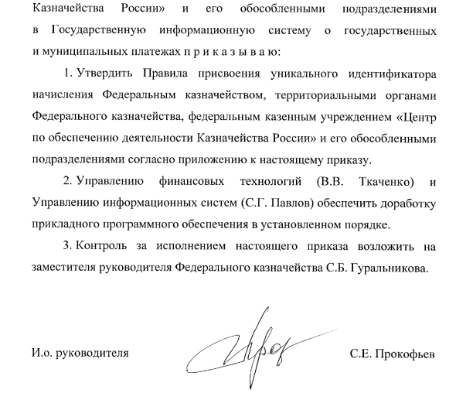
ПРАВИЛА ФОРМИРОВАНИЯ
УНИКАЛЬНОГО ИДЕНТИФИКАТОРА НАЧИСЛЕНИЯ
Значение УИН состоит из двадцати цифр. Структура двадцатизначного УИН является единой для органов Федерального казначейства и включает следующие составные части:
код главного администратора доходов бюджета (1 - 3 разряды);
первые два разряда кода органа Федерального казначейства, в котором открыт лицевой счет администратора доходов бюджета бюджетной системы Российской Федерации (4 - 5 разряды);
последние три знака кода организации по Реестру участников бюджетного процесса, а также юридических лиц, не являющихся участниками бюджетного процесса (6 - 8 разряды);
индекс структурного подразделения органа Федерального казначейства, которым вынесено постановление по делу об административном правонарушении или составлен протокол по делу об административном правонарушении для направления судье, в орган, должностному лицу, уполномоченным рассматривать дела об административных правонарушениях, или произведены начисления по прочим доходам, администрируемым органами Федерального казначейства (9 - 10 разряды);
код дела, имеющий следующее значение: 1 - вынесено постановление по делу об административном правонарушении; 2 - составлен протокол по делу об административном правонарушении для направления судье, в орган, должностному лицу, уполномоченным рассматривать дела об административных правонарушениях; 3 - начисления по прочим доходам, администрируемым органами Федерального казначейства (11 разряд);
порядковый номер регистрации дела об административном правонарушении в органе Федерального казначейства или порядковый номер начислений для прочих доходов, администрируемых органами Федерального казначейства, автоматически присваиваемый прикладным программным обеспечением (12 - 15 разряды);
месяц регистрации дела об административном правонарушении в органе Федерального казначейства или месяц формирования начислений по прочим доходам, администрируемым органами Федерального казначейства (16 - 17 разряды);
последние две цифры года регистрации дела об административном правонарушении в органе Федерального казначейства или года формирования начислений по прочим доходам, администрируемым органами Федерального казначейства (18 - 19 разряды);
контрольный разряд (ключ).
При отсутствии необходимых позиций в составных частях структуры УИН соответствующие разряды дополняются слева нулями.
7/10

Slide 8
ЦЕЛЕВАЯ СХЕМА взаимодействия и направления информации в ГИС ГМП
ПРИ рассмотрении дел об административных правонарушениях должностными лицами Федерального казначейства
Должностные лица, уполномоченные составлять протоколы об АП
Должностные лица, уполномоченные рассматривать дела об АП
Финансовое управление (ФУ)
Должностные лица, уполномоченные рассматривать дела об АП (Юридическое управление)
ГИС ГМП
Вынесение постановления о наложении административного штрафа
Направление в ГИС ГМП информации, необходимой для уплаты административного штрафа, с указанием суммы штрафа
Поступление информации об обжаловании постановления о наложении административного штрафа
Составление протокола
Формирование УИН
Отзыв информации из ГИС ГМП, необходимой для уплаты административного штрафа
Вступление в законную силу постановления о наложении административного штрафа
Отражение в бюджетном учете
Информация, необходимая для уплаты административного штрафа (приказ Минфина России от 12.11.2013 №107н)
Отражение в бюджетном учете сторно
Направление уточняющей информации в ГИС ГМП, необходимой для уплаты административного штрафа
Поступление решения об отмене постановления о наложении административного штрафа после направления копии постановления в ФУ
Направление подтверждающего уплату административного штрафа платежного документа
Проверка информации об уплате административного штрафа
Подтверждение
(не подтверждение) информации об уплате
8/10

Slide 9
Целевая схема взаимодействия и направления информации в ГИС ГМП
ПРИ рассмотрении дел об административных правонарушениях судьями,
уполномоченным органом
Должностные лица,
уполномоченные составлять протоколы об АП
Судьи, орган, уполномоченные рассматривать дела об АП
Финансовое управление (ФУ)
ГИС ГМП
Информация, необходимая для уплаты штрафа, формирование УИН
Вынесение постановления о наложении административного штрафа
Направление в ГИС ГМП информации, необходимой для уплаты административного штрафа
Составление протокола
Получение информации об обжаловании постановления о наложении административного штрафа или постановления о прекращении производства по делу об АП
Вынесение постановления о прекращении производства по делу об АП
Отзыв из ГИС ГМП информации, необходимой для уплаты административного штрафа
Получение постановления о наложении административного штрафа
Направление в ГИС ГМП уточняющей информации, необходимой для уплаты штрафа, содержащей номер и дату постановления с указанием суммы штрафа
Вступление в законную силу постановления о наложении административного штрафа
Отражение в бюджетном учете
Направление в ГИС ГМП уточняющей информации, необходимой для уплаты административного штрафа
Поступление решения об отмене постановления о наложении административного штрафа после направления копии постановления в ФУ
Отражение в бюджетном учете сторно
9/10

Slide 10
СПАСИБО ЗА ВНИМАНИЕ!

